Slide 1
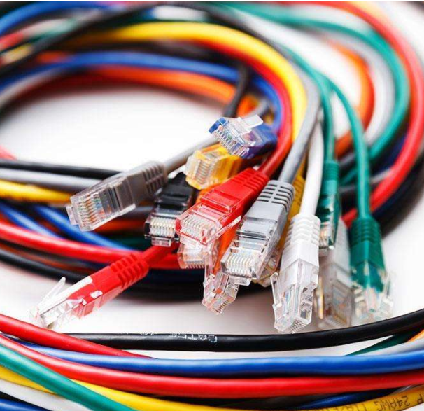
网络层
第4章
静态路由
Static router
Network Layer

Slide 2

静态路由
Static Route

Slide 3
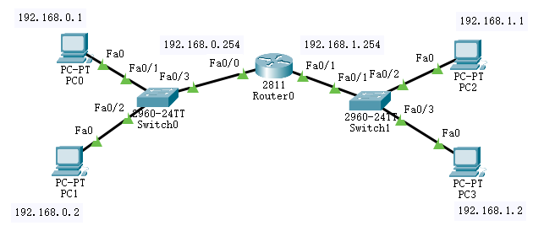
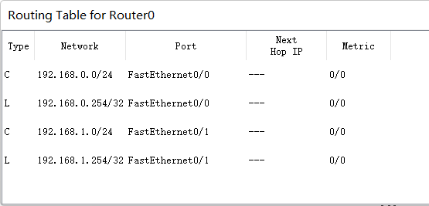
静态路由
Router#show ip route
Router#show running-config

Slide 4
首部
应用层数据
TCP报文
IP首部
IP数据报内容
IP数据报
MAC首部
MAC尾部
MAC帧

Slide 5


H1
R1
R2
H2
IP1 | IP2
IP1 | IP2
IP1 | IP2
IP1
IP3
IP4
IP5
IP6
IP2
MAC1
MAC3
MAC4
MAC5
MAC6
MAC2
MAC1 | MAC3
MAC4 | MAC5
MAC6 | MAC2

